Slide 1
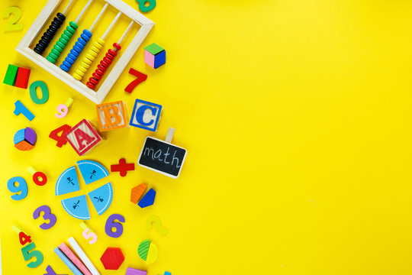

Slide 2
আজকের পাঠে তোমাদের স্বাগতম

Slide 3
শিক্ষক পরিচিতি
বকুল ইসলাম
সহকারী শিক্ষক
নূরুল্যাবাদ সরকারি প্রাথমিক বিদ্যালয়
মান্দা, নওগাঁ।
মোবাইল : 01723501035
E-mail: bislam.k98@gmail.com

Slide 4
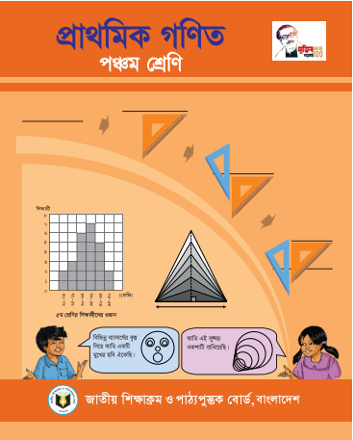
পাঠ পরিচিতি
শ্রেণিঃ পঞ্চম
বিষয়ঃ প্রাথমিক গণিত
পাঠের শিরোনামঃ বন্ধনীর ব্যবহার (সরল)
অধ্যায়ঃ ৩।
পৃষ্ঠা নম্বরঃ ১২
সময়ঃ ৪০ মিনিট

Slide 5
চলো আমরা একটি ভিডিও দেখি।

Slide 6
সরল অংকের নিয়মঃ
BODMAS
B = Bracket ( বন্ধনী )
O = Of ( এর )
D = Division ( ভাগ )
M = Multiplication (গুণ)
A = Addition ( যোগ )
S = Subtraction ( বিয়োগ )

Slide 7
আবার , অন্যভাবেও আমরা মনে রাখতে পারিঃ
মেয়ের ভাগ্য গুণে যোগ্য বিয়ে হয়
এর
ভাগ
গুণ
যোগ
বিয়োগ
( )
{ }
[ ]
১ম বন্ধনী
২য় বন্ধনী
৩য় বন্ধনী

Slide 8
(১)
১২ $÷$ ( ২ $×$৩)
(২)
১২ $÷$ ২ $×$৩
=
১২
$$÷$$
৬
=
৬
৩
$$×$$
=
২
=
১৮
উত্তরঃ ২
উত্তরঃ ১৮

Slide 9
জোড়ায় কাজ
পাঠ্য বইয়ের ১৩ পৃষ্ঠার ১ ও ২ নং অংক করঃ

Slide 10
(৩)
{২৪ - ( ৩ $×৪$)} $÷$ ২
=
{
২৪
-
১২
}
$$÷$$
২
=
১২
$$÷$$
২
=
৬
উত্তরঃ ৬

Slide 11
(৪)
২৪ - ৩ $×৪$ $÷$ ২
=
২৪
-
৩
$$×$$
২
=
২৪
-
৬
=
১৮
উত্তরঃ ১৮

Slide 12
একক কাজ
পাঠ্য বইয়ের ১৩ পৃষ্ঠার ৬ নং অংক করঃ

Slide 13
বাড়ির কাজ
পাঠ্য বইয়ের ১৩ পৃষ্ঠার ১ থেকে ৭ নং অংক বাড়ি থেকে করে আনবে।

Slide 14
সকলকে ধন্যবাদ

